Slide 1
7 FERRAMENTAS
PARA A GESTÃO PÚBLICA MUNICIPAL
ALEXANDRE ALVES
Mestre em Gestão de Políticas Públicas, especialista em Administração Pública e Controladoria na Administração Pública, bacharel em Ciências Contábeis e Direito. Atualmente é diretor da Escola de Gestão Publica Municipal - EGEM e assessor contábil da FECAM, docente de cursos em pós-graduação, ex-secretário da Fazenda do município de Jaraguá do Sul - SC.

Slide 2




Base de estudos

Slide 3
1. Gestão de Pessoas
  Ingresso no Serviço Público
  Cargos eletivos
  Cargos comissionados
  Concurso público
  Act’s
  Estagiários
  Podem ser regidos pela CLT ou Estatuto próprio
  Constância da contratação
  Ato de nomeação
  Regras para exoneração
  Avaliação de desempenho

Slide 4
2. Estrutura de Governança
Governança compreende os mecanismos (político, econômico, sócioambiental, administrativo, legal etc) colocados em prática para garantir que os resultados pretendidos para as partes interessadas sejam definidos e alcançados.
Objetivo: garantir que os resultados pretendidos sejam definidos e alcançados. (Gestão pública)
Qualificação: Compreende os mecanismos político, econômico, sócioambiental, administrativo, legal etc. (Mecanismos)
Segundo a ifac (2013), governança compreende a estrutura (administrativa, política, econômica, social, ambiental, legal e outras) posta em prática para garantir que os resultados pretendidos pelas partes interessadas sejam definidos e alcançados.

Slide 5
2. Estrutura de Governança
União
Legislativo
Administração Direta
Estado
Judiciário
Municípios
Autarquias
Consórcios Públicos
Administração indireta
Fundações
Empresa Pública
Agências Reguladoras
S.E.M
OSC
Associação comercial
Atividades Paraestatais
Cooperativas
Clubes de serviço
Organizações Religiosas
Associações moradores

Slide 6
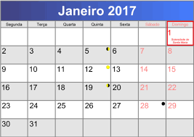
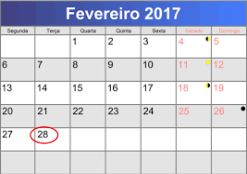
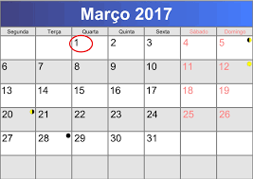
3. Planejamento
Transição de mandato
Formação da equipe multidisciplinar;
Quais informações receber/solicitar;
Planejamento dos 100 primeiros dias.

Slide 7
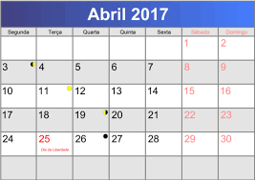
3. Planejamento
Transição de mandato
Formação da equipe multidisciplinar;
Quais informações receber/solicitar;
Planejamento dos 100 primeiros dias.

Slide 8
3. Planejamento
Instrumentos de Planejamento
PPA
2017
2018
2019
2020
2021
Audiências públicas
Plano de governo
LDO
2017
2018
LOA
2017
2018

Slide 9
3. Planejamento
PPA
LDO
LOA
Plano
Cargos e
Salários
Plano
De Governo
Planejamento
Estratégico
Municipal
Plano
Diretor
Municipal
Planos Municipais
Estrutura de Governança

Slide 10
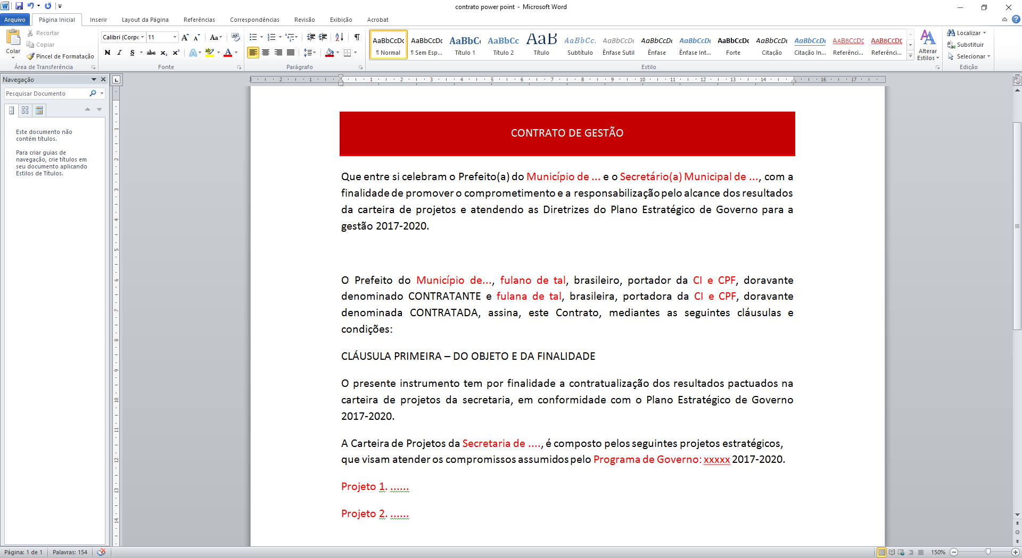
3. Planejamento

Slide 11
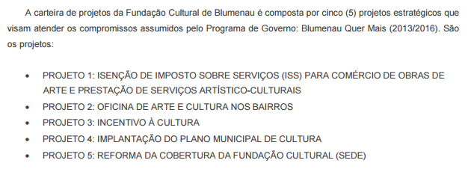
3. Planejamento

Slide 12

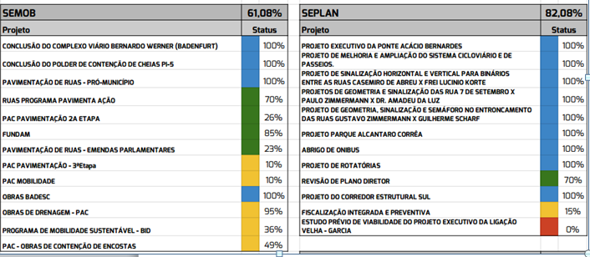
3. Planejamento

Slide 13
4. Gestão da Arrecadação Municipal
Receitas Próprias
Transferências Legais/Constitucionais
Transferências Voluntárias
Fonte Recurso
IPTU
ITBI
ISS-QN
Dívida Ativa
Fonte Recurso
ICMS
FPM
Destinação Recurso
25% MDE
15% ASPS

Slide 14
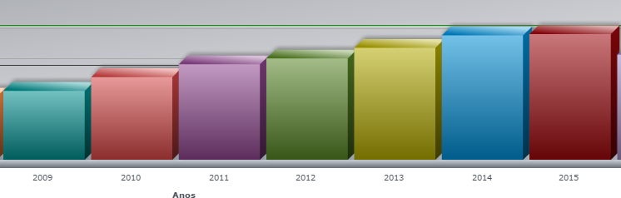
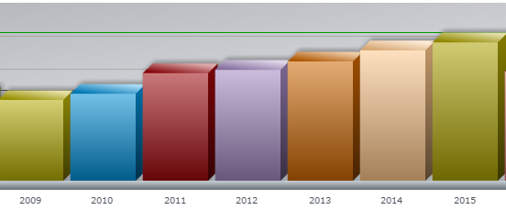
4. Gestão da Arrecadação Municipal
ICMS
FPM
www.fecam.org.br

Slide 15


4. Gestão da Arrecadação Municipal
Atualização Cadastral
x
Cadastro Técnico
Desenvolvimento do Município
Cadastro Técnico Multifinalitário

Slide 16
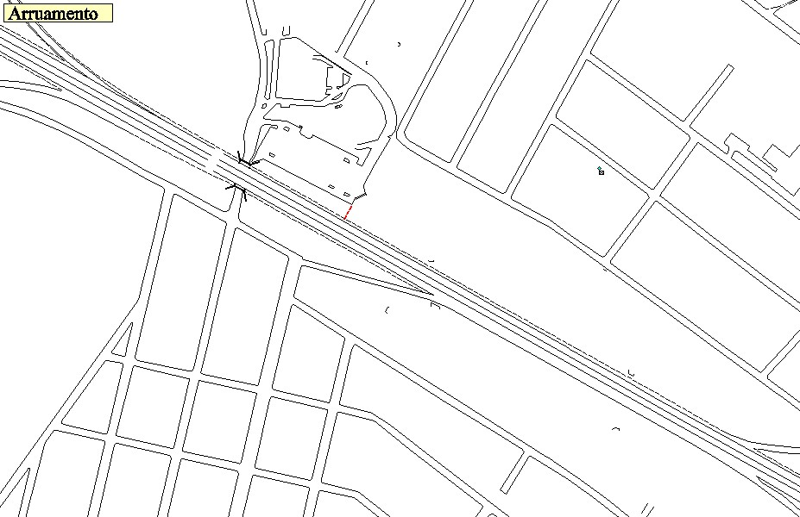
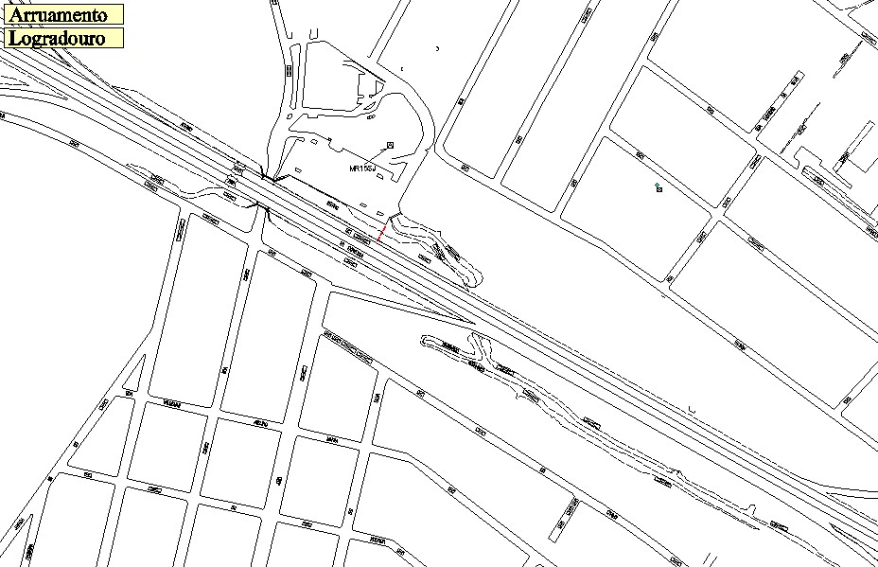
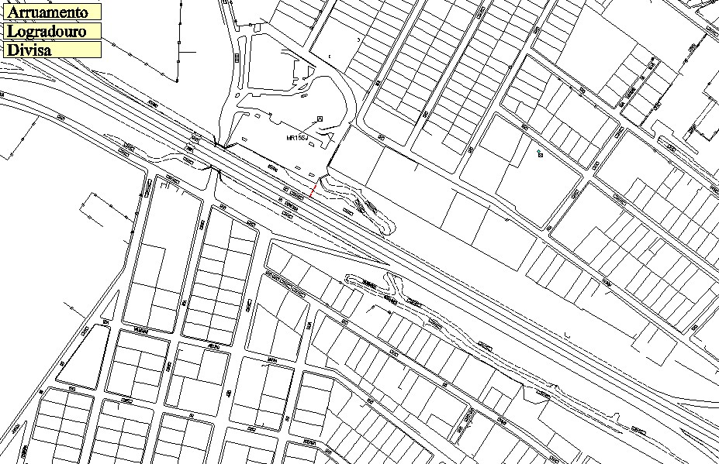
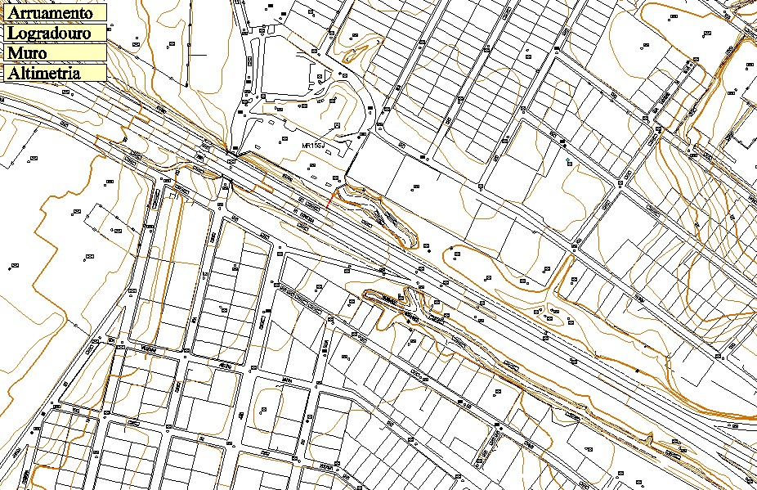
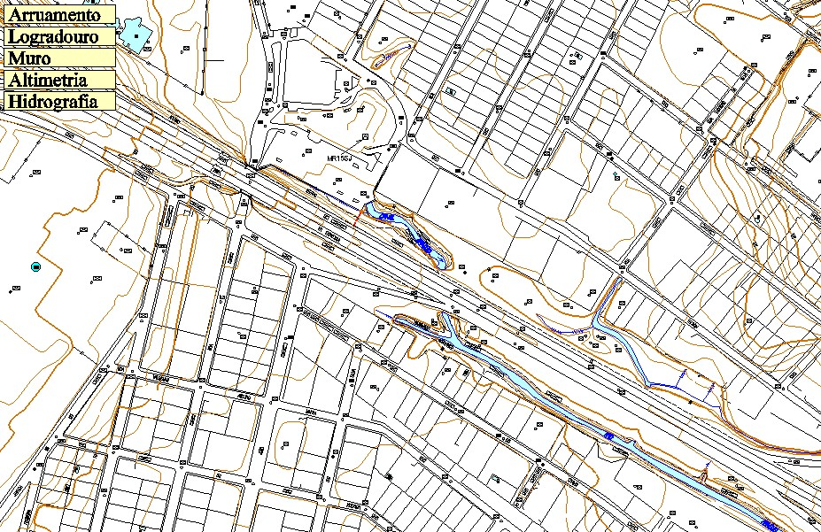
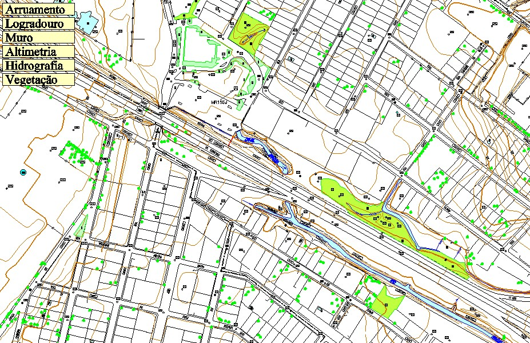
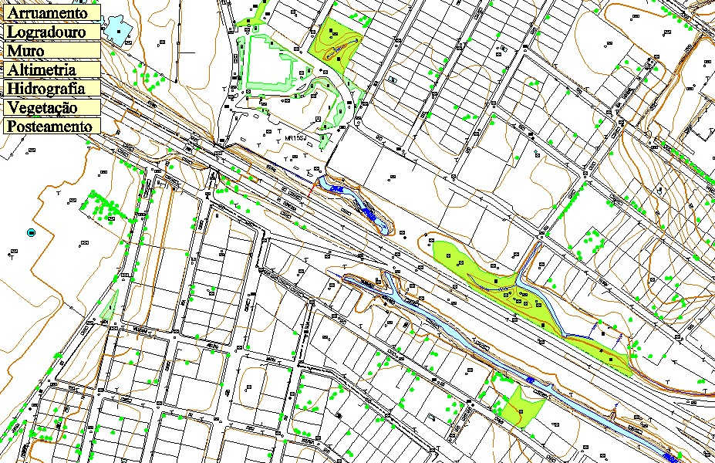
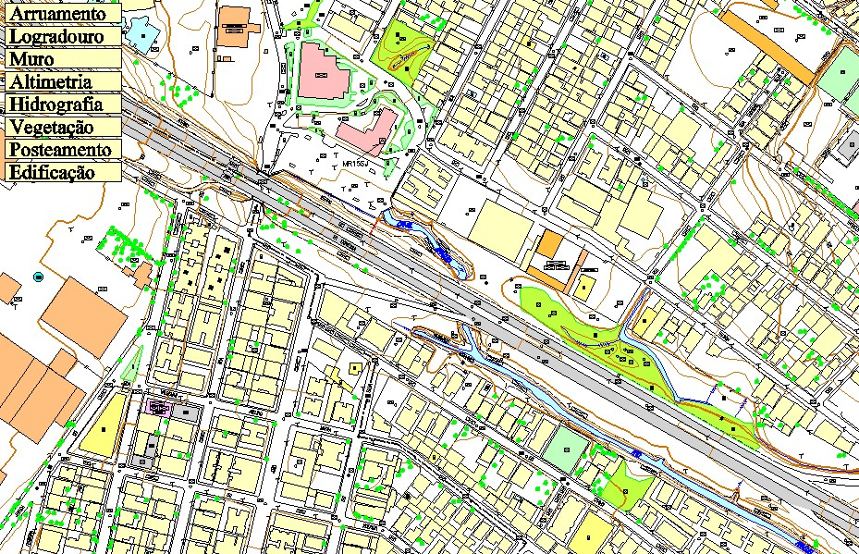

Slide 17



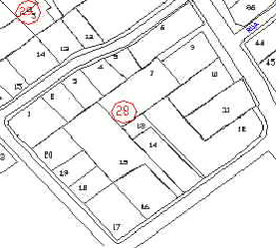
4. Gestão da Arrecadação Municipal
Concepção do Sistema Cadastral
Cadastro Imobiliário
Cadastro Infra-estrutura
e Serviços Urbanos
Cadastro de Atividades
Cadastro
Sócio - Econômico
Cadastro de Escolas
Cadastro Saúde

Slide 18
5. Gestão das Compras Governamentais
Lei 8.666/93 – Licitações e Contratos Administrativos
Art. 3o A licitação destina-se a garantir a observância do princípio constitucional da isonomia, a seleção da proposta mais vantajosa para a administração e a promoção do desenvolvimento nacional sustentável e será processada e julgada em estrita conformidade com os princípios básicos da legalidade, da impessoalidade, da moralidade, da igualdade, da publicidade, da probidade administrativa, da vinculação ao instrumento convocatório, do julgamento objetivo e dos que lhes são correlatos.
Lei 10.520/2002 – Modalidade Pregão
Fatores que influenciam na escolha:
LC 123/2006 - Estatuto Nacional ME e EPP;
LC 147/2014 – Tratamento diferenciado ME e EPP;
Lei 12.232/2010 – Serviços publicidade;
Lei 12.462/2011 – RDC.

Slide 19
5. Gestão das Compras Governamentais
Gestão do contrato:
Revisão/repactuação dos contratos;
Planejamento das compras;
Nomear fiscal para cada contrato;
Estabelecer mecanismos de controle para liquidação da despesa.

Slide 20
6. Controle Interno
Controle interno é um conjunto de órgãos descentralizados de controle, interligados por mecanismos específicos de comunicação e vinculados a uma unidade central, com vistas à evitar o
ERRO, FRAUDE e o DESPERDÍCIO.
PREFEITO
Assessorias
Secretaria/Fundo
Saúde
Operacional
Operacional
Secretaria Educação
Secretaria de Obras
OCSCI
Adm. Indireta

Slide 21
6. Controle Interno
Atribuições do Controle Interno
Controladoria
Auditoria
Normatização
Análises de Pessoal
Acompanhamento Fiscal
Auditorias
Análise de Esclarecimentos
Parecer de Prestações de Contas
Ouvidoria

Slide 22
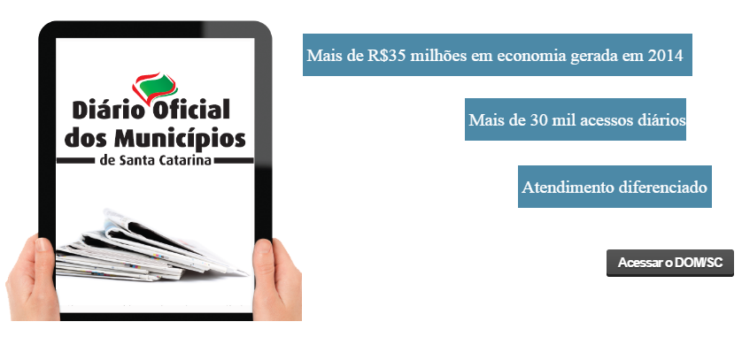
7. Transparência
Transparência Legal
Transparência Institucional

Slide 23
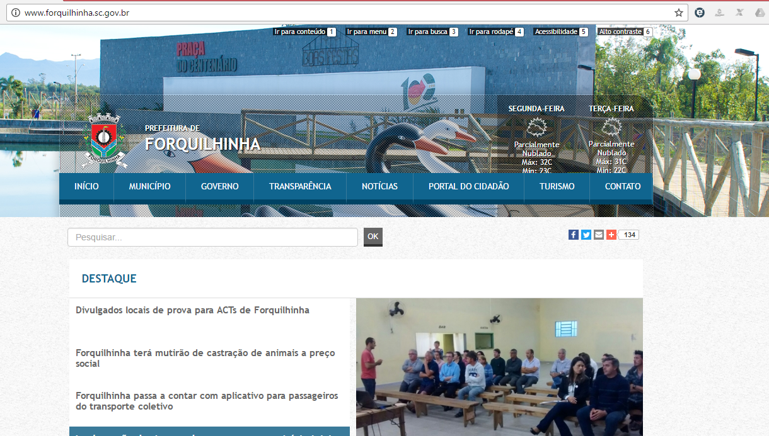

Slide 24
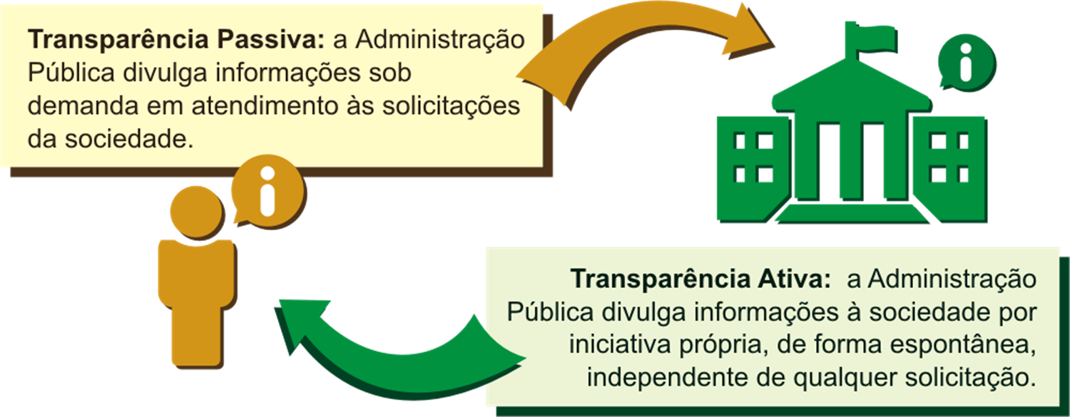
7. Transparência
Transparência Legal
Lei nº 12.527
“Lei de Acesso à Informação”
LC nº 131
“Lei da Transparência”

Slide 25
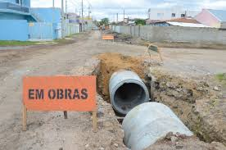



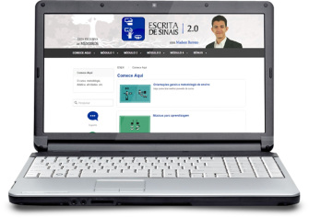



7. Transparência
Transparência Institucional

Slide 26


“O planejamento não diz respeito a decisões futuras, mas às implicações futuras de decisões presentes.”
Obrigado!!
alexandre@egem.org.br
/alexandrealves1975

